Slide 1


Gestão da Propriedade Faz a Diferença
2019

Slide 2

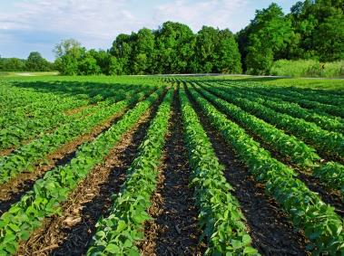
Sobre a ABIOVE
Fundada em 1981
13 empresas associadas que, juntas,
representam 60% do processamento de soja no país.
Missão
Representar as indústrias de óleos vegetais, cooperar com o governo brasileiro na execução das políticas que regem o setor, promover os produtos brasileiros, fornecer suporte para seus associados, gerar estatísticas e preparar estudos setoriais.

Slide 3

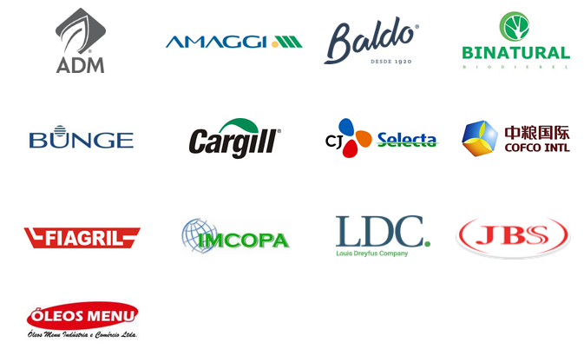
Empresas associadas

Slide 4







Programas de Sustentabilidade da ABIOVE
Moratória da Soja – GTS - 13 anos
Grupo de Trabalho do Cerrado – GTC - 2 anos
Programa Soja Plus – 7 anos
Protocolo de Grãos do Pará – 3 anos
Logística reversa de óleo residual – 4 anos
Logística reversa de embalagens – 5 anos

Slide 5
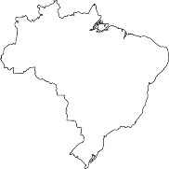

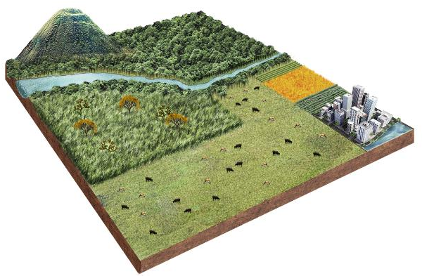
Fazenda Brasil
851 milhões de ha
67 milhões de ha
(8%)
34 milhões de ha
com plantio de soja
(4%)
554 milhões de ha
(65%)
192 milhões de ha
(22%)
38 milhões de ha
(5%)
Notes:
Brasil é a 5ª potencia agrícola do mundo e detém 65% de vegetação nativa
48% do Brasil é Amazônia e 80% dela está preservada.

Slide 6
MISSÃO DO PROGRAMA
Promover e fomentar a melhoria contínua nas propriedades que participam do programa;
Suprir a carência da Extensão Rural brasileira, apoiando e orientando o produtor com Assistência Técnica de alta qualidade;
Coordenar ações entre os agentes da cadeia produtiva: governo, indústria, instituições de pesquisa, ONGs, sindicatos e associações de produtores rurais;
Todas as ações são gratuitas para o produtor

Slide 7

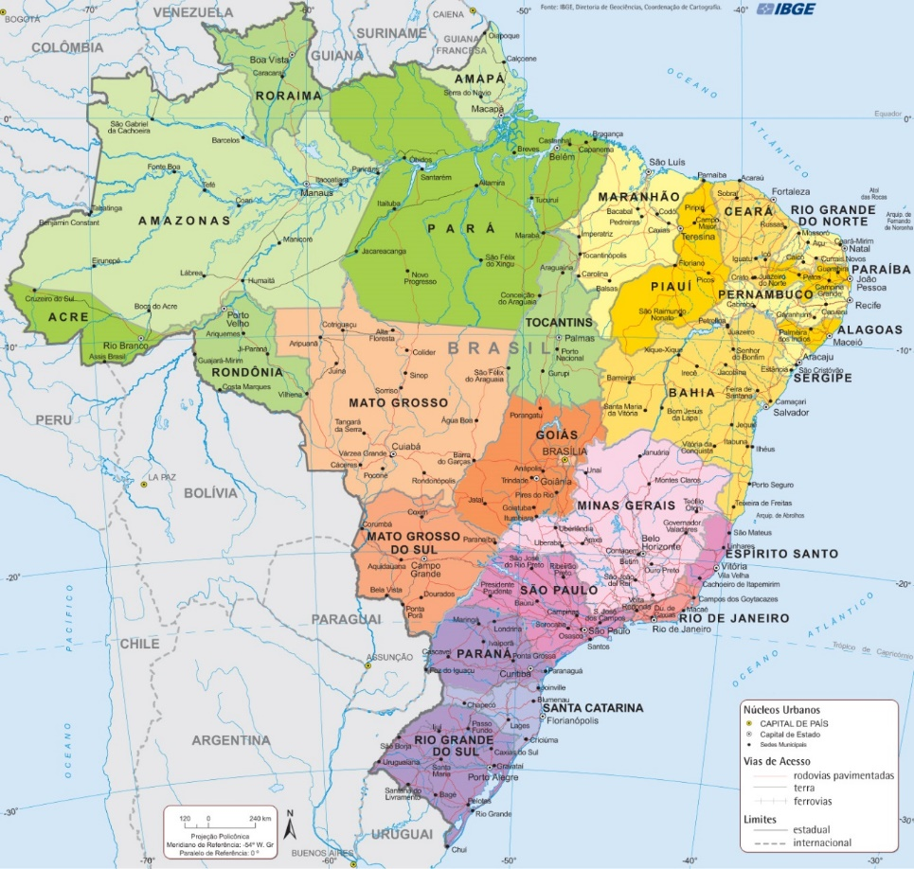
NÚMEROS DO PROGRAMA
2.085 fazendas no MT, MS, BA, GO e MG receberam 02 visitas técnicas e aplicação de check-list com 180 indicadores
2,8 milhões de ha de soja verificadas
8,3 milhões toneladas de soja
R$ 23 milhões de investimento entre 2012-2018

Slide 8


















PARCEIROS DO SOJA PLUS

Slide 9
LINHAS DE AÇÃO
Qualidade de vida no trabalho
Módulo ambiental
Viabilidade financeira e econômica
Qualidade do produto
Responsabilidade social

Slide 10
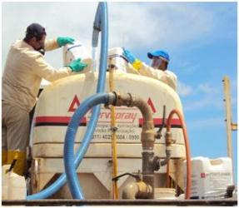
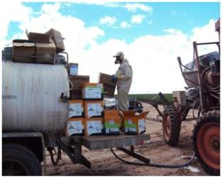
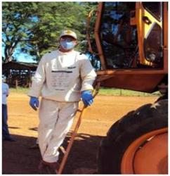
Qualidade de vida no trabalho
Preservação da saúde dos trabalhadores;
Procedimentos de garantia de acesso à água potável e alimentação adequada;
Exames médicos;
Procedimentos de primeiros socorros.
Orientação para uso de Equipamentos de Proteção Individual – EPI

Slide 11
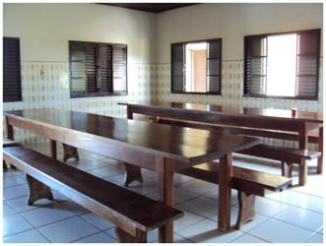

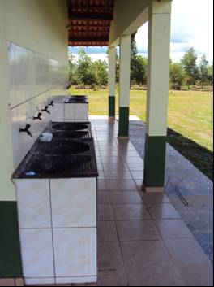
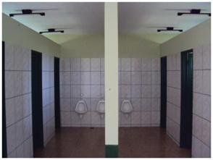
Qualidade de vida no trabalho
Cumprimento das leis trabalhistas;
Capacitação técnica dos funcionários: aplicadores de herbicida, tratoristas, cozinheiros, técnicos de segurança, administradores de depósitos de agroquímicos;
Plano de controle da jornada de trabalho

Slide 12
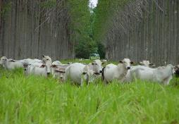
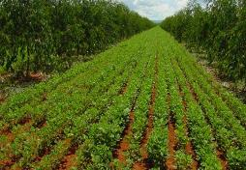
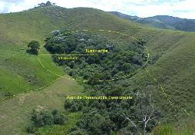
II. Melhores práticas de produção
Monitoramento dos impactos sobre o solo e a água
Monitoramento das emissões de gases de efeito estufa
Plano de redução, reutilização e reciclagem
Procedimentos de uso de técnicas conservacionistas

Slide 13
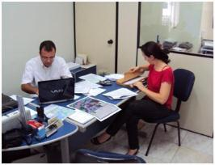
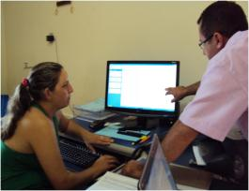
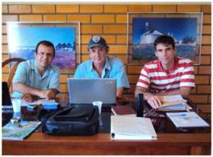
III. Viabilidade financeira e econômica
Reduzir custos e aumentar a lucratividade do produtor
Realizar planejamento financeiro
Adotar mecanismos de gestão de risco

Slide 14

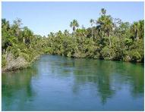
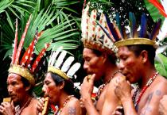
IV. Responsabilidade Social
Procedimentos para interação com as comunidades tradicionais
Resolução de conflitos de interesse em áreas de entorno
Plano de participação em projetos sociais individuais e coletivos

Slide 15
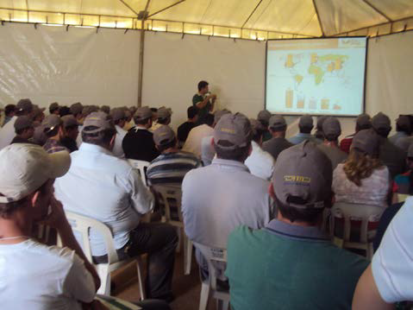
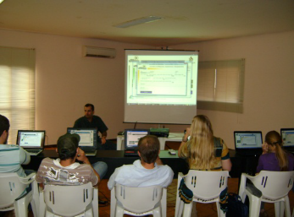
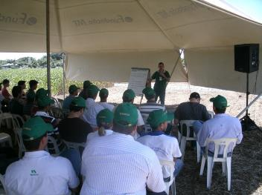
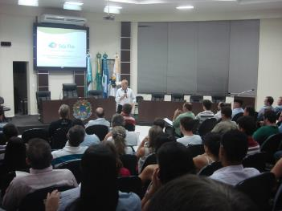
Dias de campo e cursos

Slide 16
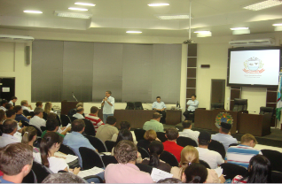
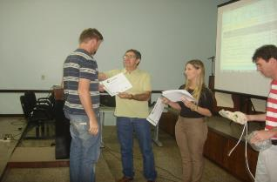
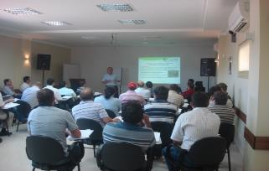
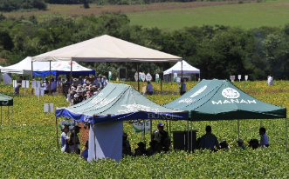
Grande Capacidade de Mobilização de Produtores Rurais

Slide 17

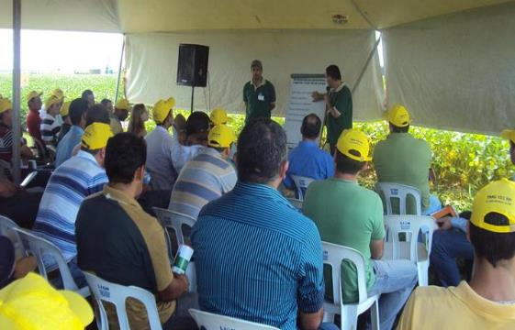
DIAS DE CAMPO
34 eventos
4.690 produtores
e gerentes de fazendas

Slide 18
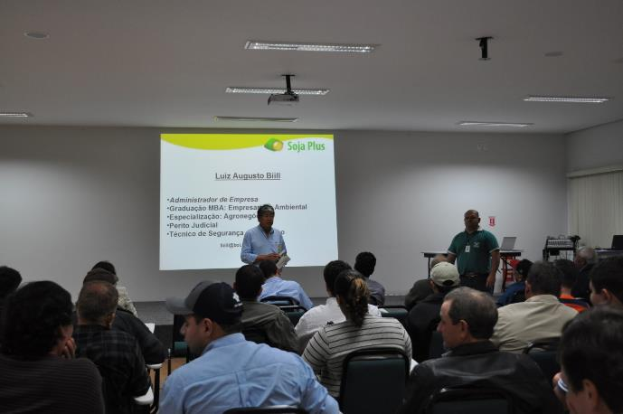
CURSOS
Saúde e Segurança no Trabalho e Legislação Trabalhista - NR 31
2018
83 cursos
1410 produtores
2017
75 cursos
1300 produtores
2016
58 cursos
996 produtores
2015
57 cursos
970 produtores
2014
48 cursos
853 produtores
2013
32 cursos
592 produtores
2012
21 cursos
316 produtores

Slide 19
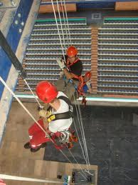
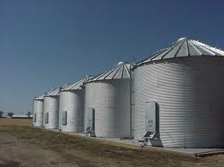
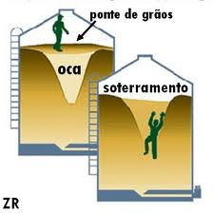
CURSOS
Segurança em silos e moegas
Objetivo: Capacitar o trabalhador em relação aos riscos do trabalho em altura (NR 33) e ambientes confinados (NR 35)
2013 - 2018
25 Cursos – 357 participantes

Slide 20
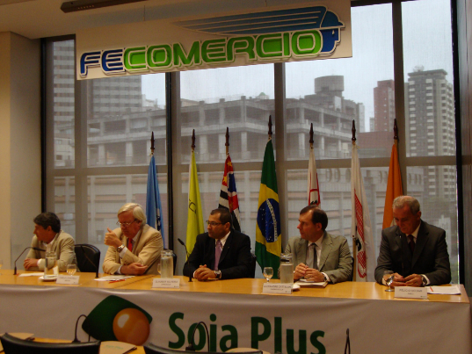
Seminário Soja Plus Brasil
Evento anual para divulgação dos resultados
São Paulo - 2018
São Paulo - 2017
Barreiras - 2016
Campo Grande - 2015
São Paulo - 2014
Cuiabá - 2013
Brasília - 2012
São Paulo - 2011

Slide 21
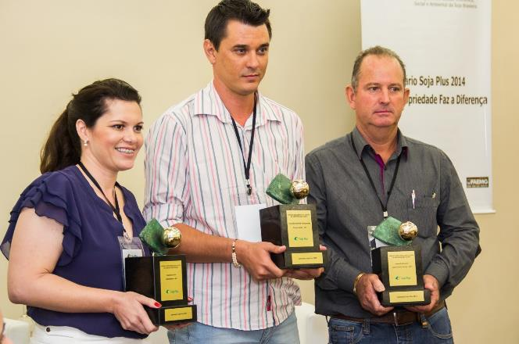
PRODUTORES PREMIADOS

Slide 22
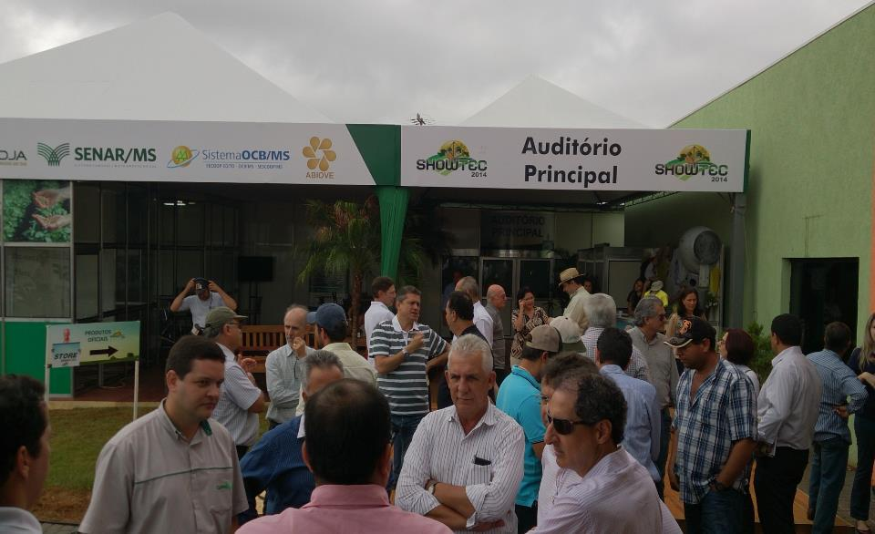
EXPOSIÇÕES REALIZADAS

Slide 23
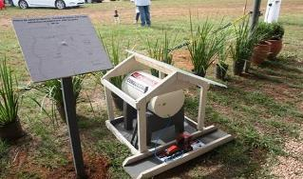
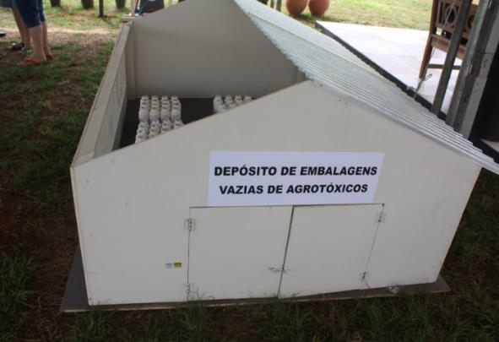
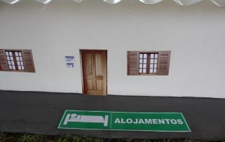
EXPOSIÇÕES REALIZADAS
Exposição de modelos de construções rurais
Objetivo: Demonstrar, através de maquetes, os parâmetros exigidos pela legislação para construções rurais

Slide 24
ORIENTAÇÕES TÉCNICAS
REALIZADAS NAS
FAZENDAS

Slide 25
Foco dos trabalhos e campo: autuações mais frequentes do MTE em 2018
1º | Ausência de exame médico admissional
2º | Não fornecer equipamentos de proteção individual
3º | Não exigir a utilização dos equipamentos de proteção individual
4º | Não fornecer abrigos durante as refeições nas frentes de trabalho
5º | Não possuir material de primeiros socorros
6º | Não fornecer água potável e fresca
7º | Falta de instalações sanitárias nas áreas de vivência
8º | Transporte coletivo inadequado
9º | Falta de lavanderia especializada para lavagem de EPI
10º | Ausência de condições sanitárias adequadas nos refeitórios

Slide 26
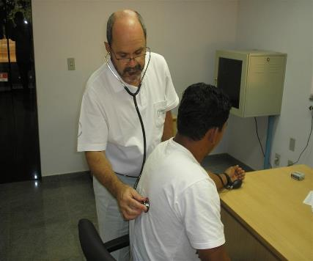
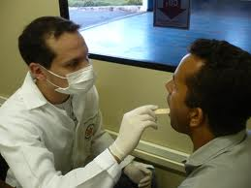
Fazendas Soja Plus
Submeter trabalhador a exame médico admissional, antes que assuma suas atividades
Submeter trabalhador a exame médico periódico, anualmente

Slide 27
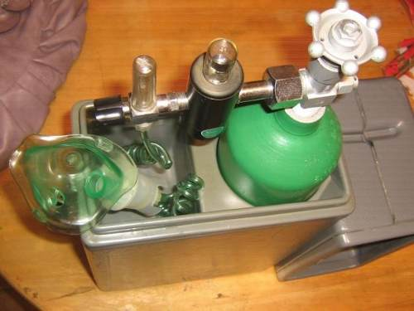
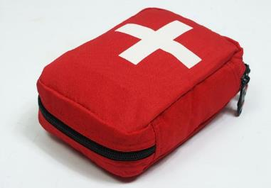
Fazendas Soja Plus
Material necessário à prestação de primeiros socorros

Slide 28
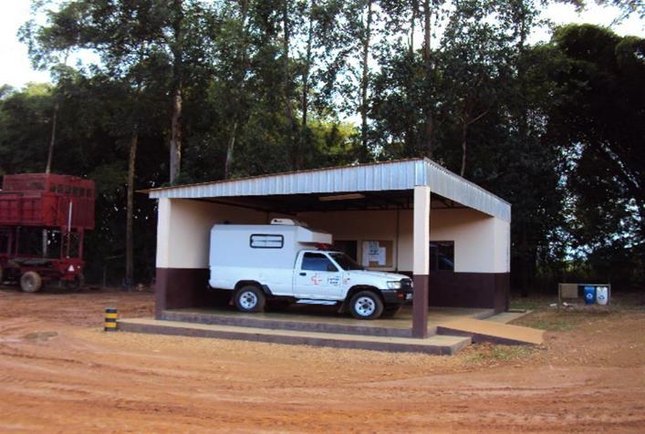
Fazendas Soja Plus
Plano emergencial para socorro e transporte de acidentados

Slide 29
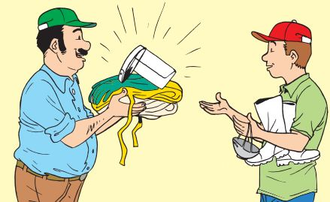
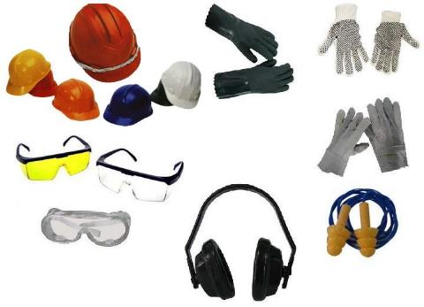
Fazendas Soja Plus
Orientação para fornecimento gratuito de equipamento de proteção individual e treinamento do trabalhador para usá-lo adequadamente.

Slide 30
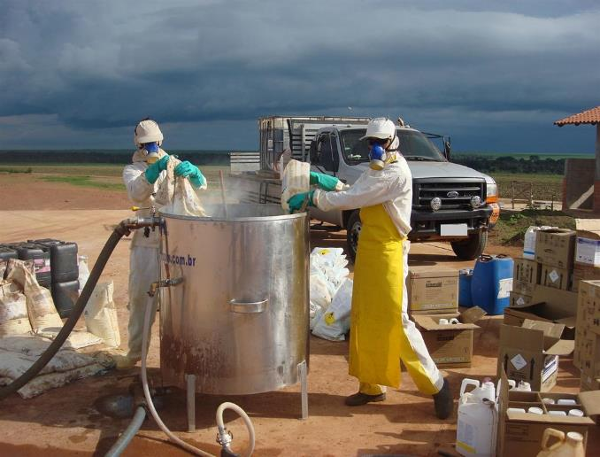
Fazendas Soja Plus
Orientação e capacitação para uso de EPI adequado ao trabalho

Slide 31
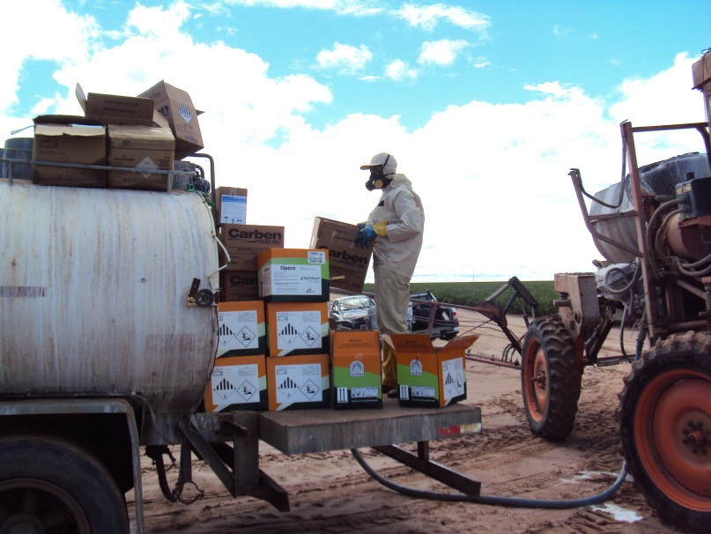

Slide 32
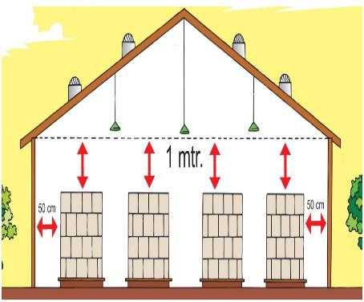
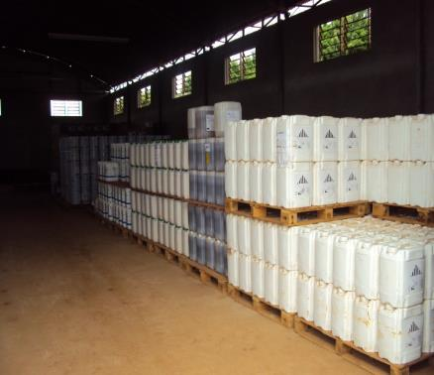
Fazendas Soja Plus
Embalagens de produtos depositadas em estrado e afastado das paredes
Altura de pilhas de caixas na altura estabelecida pelos fabricantes

Slide 33
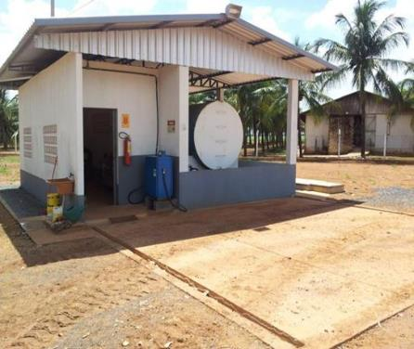

Locais de abastecimento em conformidade
Fazendas Soja Plus

Slide 34


Fazendas Soja Plus
Embalagens vazias lavadas, perfuradas e colocadas em local seguro

Slide 35




Fazendas Soja Plus
Roupas de proteção lavadas em local apropriado

Slide 36

Fazendas Soja Plus
Frentes de trabalho com abrigos, instalações sanitárias e fornecimento de água potável fresca

Slide 37



CHECK LIST - 182 INDICADORES

Slide 38
Materiais didáticos distribuídos
Manual de normas legais socioambientais
Placas de advertência
Kits de primeiros socorros
Bloco de Controle de entrega de EPI
Bloco de Advertência de EPI
Bloco de Controle de documentos
Plano de emergência da propriedade
Certificado de realização dos cursos
6 Vídeos diálogo diário de segurança (DDS)
Manual de procedimentos seguros em oficinas mecânicas
Manual de Construções Rurais
Manual de Gestão de Resíduos
Manual de Adequação ao Código Florestal

Slide 39

Materiais didáticos distribuídos

Slide 40


Kit com 56 placas de Saúde e Segurança

Slide 41

Bloco de Controle/Entrega EPI
Bloco carbonado que organiza um histórico para o produtor rural e ainda produz prova que o trabalhador recebeu o EPI

Slide 42
Protocolo de Documentos
Bloco carbonado que organiza um histórico de todos os documentos retidos e devolvidos dos trabalhadores rurais

Slide 43

Bloco de Advertência pelo não uso do EPI
Bloco carbonado com fichas de advertência ao funcionário pelo não uso do EPI

Slide 44

Plano de Emergência da Propriedade
Resumo das informações necessárias atendimentos de emergência

Slide 45


Kit de Primeiros Socorros
Aquisição de 1000 kits para as propriedades rurais

Slide 46

Manual de Prevenção de Riscos em Oficinas Mecânicas
Material com 10 páginas destacáveis que mostram os riscos e como se prevenir de acidentes nas atividades desenvolvidas em oficinas mecânicas

Slide 47

http://www.youtube.com/watch?v=jvMfpp6_snI

Slide 48


Vídeo: Procedimentos Seguros em Oficinas, Máquinas e Implementos
Objetivo: Diálogo Diário de Segurança com trabalhadores rurais em Oficinas, Máquinas e implementos
https://www.youtube.com/watch?v=6pcEWy7HK70

Slide 49

Vídeo: Prevenção de Fogo em Propriedades agrícolas
Objetivo: Capacitar o produtor para a maneira correta de fazer aceiros e conter o fogo em propriedades rurais
http://www.youtube.com/watch?v=IAKei_VBqSE

Slide 50

Vídeo: Ambientes Confinados e Trabalho em Altura
Objetivo: Capacitar os funcionários a operarem em segurança em estruturas como silos e moegas
https://www.youtube.com/watch?v=GjJhdtzz2bE

Slide 51


Manual de Orientação em Construções Rurais
Objetivo: Orientar os produtores quanto às normas de Construções Rurais

Slide 52

Software de construções rurais – Propriedade 3D

Slide 53

Software de construções rurais – Propriedade 3D

Slide 54

Apoio ao produtor para adequação ao Código Florestal

Slide 55

Apoio ao produtor para adequação ao Código Florestal

Slide 56

Apoio ao produtor para adequação ao Código Florestal

Slide 57


Gestão de resíduos nas fazendas

Slide 58


Slide 59



RANKING OURO – 90 a 100%
Classificação das fazendas
RANKING PRATA – 70 a 90%
RANKING BRONZE – 50 a 70%

Slide 60

Interesse Internacional pelo Programa Soja Plus
Assinatura de Memorando na China - 2017

Slide 61

Interesse Internacional pelo Programa Soja Plus
Assinatura de Memorando na Europa - 2018

Slide 62

Relatório de Realizações 2018

